Slide 1

ВНИМАНИЕ, ЭКЗАМЕН !
СОВЕТЫ ПСИХОЛОГОВ

Slide 2

Экзамены – это ответственный период в жизни любого человека и от их результатов во многом зависит будущее.
Продумаем своё поведение и состояние перед экзаменом, ведь на экзамене происходит не только проверка знаний, но и проверка сил личности, мобилизация умственных и душевных сил.

Slide 3

На успешность сдачи любых экзаменов
влияют три фактора:
1. Познавательный - уровень знаний.
2. Мотивационный - нацеленность на выполнение учебных задач и преодоление трудностей.
3. Эмоциональный - способность выдержать напряжённый экзаменационный марафон.
Чтобы экзамены не преподнесли нам неприятных сюрпризов, к ним необходимо основательно подготовиться.

Slide 4

Как подготовиться к экзаменам психологически
1. Настроить себя на то, что экзамен – необходимость и сдавать его всё равно придётся.
2. Не терять головы и не ставить перед собой сверхзадач.
3. Начинать готовиться к экзаменам заранее.
4. Сначала повторить то, что даётся легко, затем перейти к более сложному.

Slide 5
УСЛОВИЯ ПОДДЕРЖКИ РАБОТОСПОСОБНОСТИ
Чередовать умственный и физический труд;
Беречь от переутомления глаза, давать им отдых, переключать внимание;
Минимум телевизионных передач и работы за компьютером;
Стимулировать познавательные способности при помощи упражнений;
Поднять настроение и наполнить себя свежей силой при помощи дыхательных упражнений.

Slide 6

Подготовка к экзамену
Сначала подготовь место для занятий: убери со стола лишние вещи, удобно расположи нужные учебники, пособия, тетради, бумагу, карандаши.
Можно ввести в интерьер комнаты желтый и фиолетовый цвета, поскольку они повышают интеллектуальную активность. Для этого достаточно какой-либо картинки в этих тонах.

Slide 7
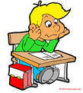
  Составь план подготовки. Для начала определи, кто ты – «жаворонок» или «сова», и в зависимости от этого максимально используй утренние или дневные часы.
  Начни с самого трудного – с того раздела, который знаешь хуже всего. Но если тебе трудно «раскачаться» , можно начать с того материала, который тебе больше всего интересен и приятен. Возможно, постепенно войдешь в рабочий ритм, и дело пойдет.

Slide 8

Чередуй занятия и отдых, скажем, 40 минут занятий, затем 10-15 минут – перерыв. Можно в это время помыть посуду, сделать зарядку, принять душ.
Не надо стремиться к тому, чтобы прочитать и запомнить наизусть весь учебник. Полезно структурировать материал за счет составления планов, схем, причем желательно на бумаге. Планы полезны и потому, что их легко использовать при кратком повторении материала.

Slide 9
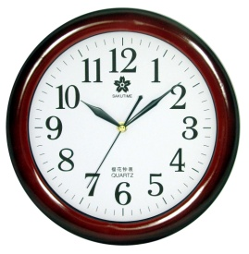
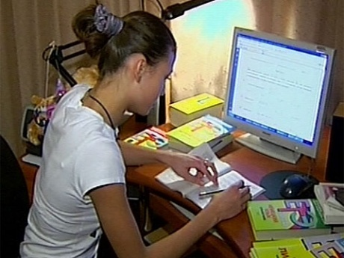

РЕЖИМ ДНЯ
Раздели день на три части:
— готовься к экзаменам 8 часов в день;
— занимайся спортом, по возможности гуляй на свежем воздухе, переключись на домашние обязанности — 8 часов;
— спи не менее 8 часов; если есть желание и потребность, сделай себе тихий час после обеда.

Slide 10
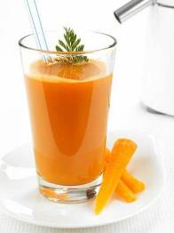
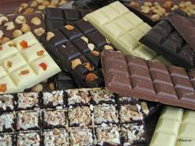
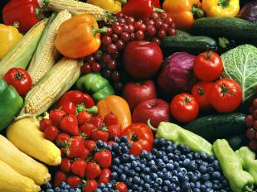
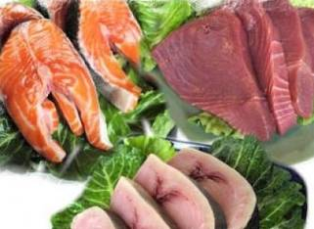
ПИТАНИЕ
Рекомендуем правильно питаться. Питание должно быть 3-4 разовым, калорийным, богатым витаминами. Полезно употреблять в пищу шоколад, овощи, фрукты, рыбу, мясо.

Slide 11
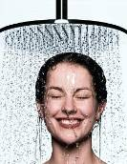


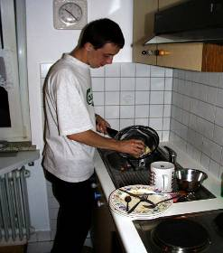
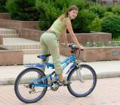
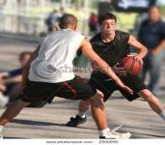
Контрастный душ Смотреть на горящую свечу
Слушание МУЗЫКИ
Способы снятия нервно-психического напряжения
МЫТЬЕ ПОСУДЫ
ЗАНЯТИЯ СПОРТОМ

Slide 12
ПРИЕМЫ,
МОБИЛИЗУЮЩИЕ ИНТЕЛЛЕКТУАЛЬНЫЕ ВОЗМОЖНОСТИ
.

Slide 13
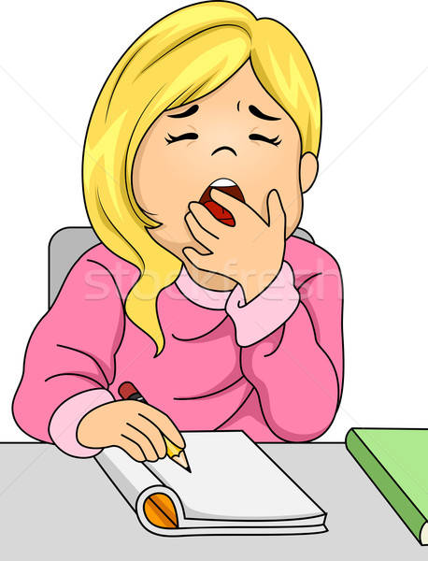
Для борьбы с кислородным голоданием существует прием под названием «энергетическое зевание».
Зевать необходимо тем чаще, чем более интенсивной умственной деятельностью вы заняты.
Зевание во время экзамена очень полезно.
Для того чтобы оградить свой организм от кислородного голодания, достаточно 3-5 зевков.
ЭНЕРГЕТИЧЕСКОЕ ЗЕВАНИЕ

Slide 14
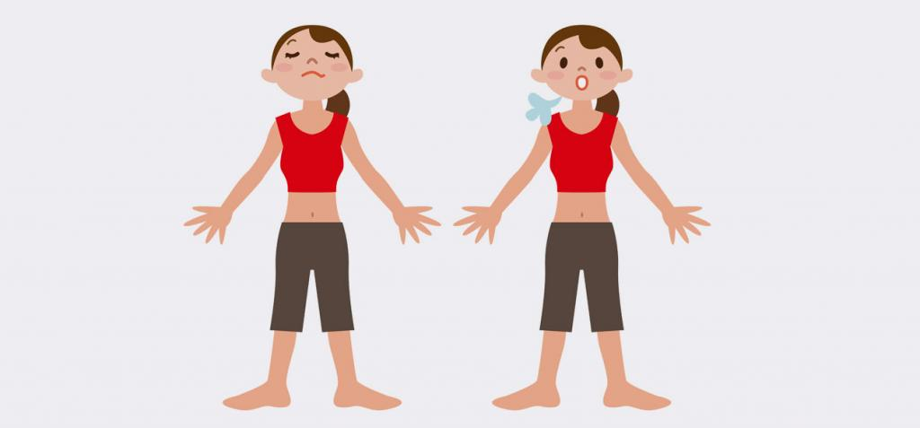
Успокаивающее дыхание - выдох почти в два раза длиннее вдоха.
При мобилизующем дыхании - после вдоха задерживается дыхание.
В случае сильного напряжения нужно перед началом экзамена сделать вдох и затем глубокий выдох – вдвое длиннее вдоха.
ДЫХАТЕЛЬНАЯ ГИМНАСТИКА

Slide 15
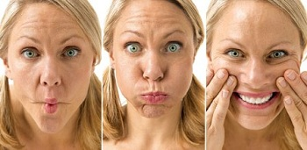
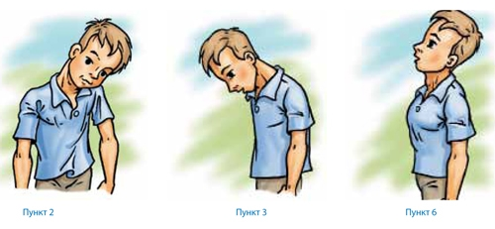
МЫШЕЧНАЯ РЕЛАКСАЦИЯ
Для лица
1.Собрать губы в одну точку, задержать, расслабиться.
2.Крепко зажмуриться,
подержать, расслабиться.
Для спины и плечевого пояса
Поднять плечи максимально вверх, подержать, опустить.

Slide 16
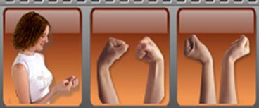
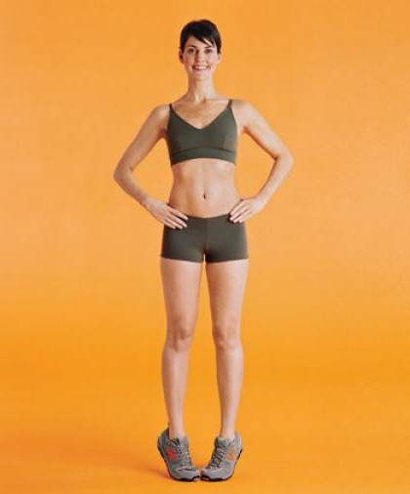
Для рук
1.Сжать кисти рук в кулак, разжать. 2.Максимально растопырить пальцы рук, расслабиться.
Для ног
1.Упереться пятками в пол, максимально поднять носки, напрячься, сбросить напряжение.
2.Упереться пальцами ног в пол, максимально поднять пятки, напрячься, сбросить напряжение.

Slide 17
СОВЕТЫ ПСИХОЛОГА
Развивайте уверенность в себе. У вас все получится,
вы найдете выход.
Планируйте свое будущее независимо от результатов
экзаменов.
В последние дни перед экзаменом старайтесь чрезмерно
не переутомляться.
Научитесь расслабляться.
Обратите внимание на приметы чрезмерного стресса:
потеря аппетита, переедание, бессонницу, головную боль.
Снимайте напряжение творческими занятиями, спортом.
Мысленно рисуйте себе картину победы, настойтесь на успех.

Slide 18


Slide 19


